Slide 1


Curso Desarrollo de Software Unidad 2
Programa becas capital humano
17PFC-73282

Slide 2
Unidad de Aprendizaje 2
Programación web en Java
EA 2: “Introducción a JAVA”
Aprendizaje Esperado: Identifica las clases y librerías para crear aplicaciones web en Java.

Slide 3
El lenguaje Java
Como cualquier lenguaje de programación, el lenguaje Java tiene su propia estructura, reglas de sintaxis y paradigma de programación. El paradigma de programación del lenguaje Java se basa en el concepto de programación orientada a objetos (POO).
El lenguaje Java es un derivado del lenguaje C, por lo que sus reglas de sintaxis se parecen mucho a C. Por ejemplo, los bloques de códigos se modularizan en métodos y se delimitan con llaves ({ y }) y las variables se declaran antes de que se usen.

Slide 4
El compilador Java
Cuando usted programa para la plataforma Java:
Escribe el código de origen en archivos .java y luego los compila.
El compilador verifica su código con las reglas de sintaxis del lenguaje, luego escribe los códigos byte en archivos .class.
Los códigos byte son instrucciones estándar destinadas a ejecutarse en la Java Virtual Machine (JVM).
Al agregar este nivel de abstracción, el compilador Java difiere de los otros compiladores de lenguaje.

Slide 5
Conceptos de programación orientada a objetos
¿Qué es un objeto?
Un objeto es una entidad independiente que contiene atributos y comportamientos, nada más. En lugar de tener una estructura de datos con campos (atributos) y pasar esa estructura a toda la lógica del programa que actúa sobre ella (comportamiento), en un lenguaje orientado a objetos, se combinan los datos y la lógica del programa. Esta combinación puede ocurrir en niveles completamente diferentes de granularidad, desde objetos específicos como un Number hasta objetos de aplicación general como un servicio de FundsTransfer en una gran aplicación bancaria.

Slide 6
Conceptos de programación orientada a objetos
Objetos padre e hijo
Un objeto padre es aquel que sirve como la base estructural para derivar objetos hijos más complejos.
Un objeto hijo se parece a su padre pero es más especializado.
El paradigma orientado a objetos le permite reutilizar los atributos y comportamientos comunes del objeto padre y le agrega a sus objetos hijos atributos y comportamientos que difieren.

Slide 7
Conceptos de programación orientada a objetos
Un objeto bien escrito:
Tiene límites nítidos.
Realiza un conjunto limitado de actividades.
Conoce solo lo relacionado a sus datos y cualquier otro objeto que necesite para cumplir sus actividades.
Básicamente, un objeto es una entidad diferenciada que tiene solo las dependencias necesarias de otros objetos para realizar sus tareas.

Slide 8
Conceptos de programación orientada a objetos
Ejemplo:
Se representa un individuo como un objeto PERSONA. Un objeto tiene dos elementos primarios: atributos y comportamiento.
Atributos: algunos atributos comunes incluyen de la persona son:
Nombre
Edad
Altura
Peso
Color de ojos
Género

Slide 9
Conceptos de programación orientada a objetos
Comportamiento:
Una persona real puede hacer todo tipo de actividades pero los comportamientos de los objetos normalmente se relacionan con algún tipo de contexto de aplicación.
En un contexto de aplicación de negocio, por ejemplo, puede querer preguntarle a su objeto Persona: "¿Qué edad tiene?" Como respuesta, Persona le diría el valor de su atributo de Edad.

Slide 10
Características de la POO
1. Herencia
Se refiere a que una clase (objeto) puede tener clases hijas, que son principalmente clases derivadas. Por ejemplo: si se tiene la clase padre “Perro”, sus clases hijas pueden ser clases que se refieran a razas específicas de perros, como “Labrador, Salchicha, Poodle, Doberman”.
Cada una de estas clases hijas tendrá diferencias en sus propiedades, pero todas comparten el hecho de que siguen siendo perros.

Slide 11
Características de la POO
2. Polimorfismo
Se refiere a que se pueden utilizar variables u objetos con el mismo nombre, sin embargo sus funciones cambian dependiendo del contexto en que fueron creados.
El polimorfismo suele ser complicado de entender, pero se explica en el hecho de que objetos con el mismo nombre se comportan diferente, dependiendo de su contexto de operación.

Slide 12
Características de la POO
3. Encapsulamiento
Significa que se puede encapsular “código”. Por ejemplo, si se tiene un objeto llamado perro, el perro puede tener un método para correr, por lo tanto si se desea ejecutar la acción Perro.correr(); se puede hacer sin necesidad de conocer el código que esta implícito dentro de la instrucción “correr”.
Esto es muy útil para la reutilización de código y para hacer la programación más fácil aplicando modularidad, facilitando así la cohesión modular y reduciendo el acoplamiento.

Slide 13
Características de la POO
4. Abstracción
Se relaciona con utilizar las propiedades de los objetos sin necesidad de crear un objeto en sí.
Esto quiere decir, si existe el objeto “matemáticas”, no es necesario crear el objeto, para utilizar sus métodos ya conocidos, como pueden ser: sumar, restar, dividir o multiplicar.

Slide 14
Principios de POO
Un objeto es, sobre todo, diferenciado o independiente. Este es el principio de encapsulamiento en funcionamiento. Ocultación es otro término que a veces se usa para expresar la naturaleza independiente y protegida de los objetos.
En Java, puede usar especificadores de acceso para variar la naturaleza de las relaciones de los objetos desde lo público a lo privado. El acceso público tiene una gran apertura, mientras que el acceso privado significa que los atributos del objeto son accesibles solo dentro del objeto mismo.

Slide 15
Herencia
En la programación estructurada, es común copiar una estructura, darle un nombre nuevo y agregar o modificar los atributos que hacen que la nueva identidad (por ejemplo, un registro de Cuenta) sea diferente de su fuente original.
Con el tiempo, este abordaje genera una gran cantidad de códigos duplicados, que pueden crear problemas de mantenimiento en la codificación de las aplicaciones o programas.

Slide 16
Herencia en funcionamiento
Supongamos que estamos escribiendo una aplicación de recursos humanos y se requiere usar el objeto Persona como base para un objeto nuevo llamado Empleado. Al ser el hijo de Persona, el Empleado tendría todos los atributos del objeto Persona, junto con algunos adicionales, tales como:
RUT del contribuyente
Fecha de contratación
Sueldo
La herencia hace que sea fácil crear la nueva clase de Empleado del objeto sin necesidad de copiar manualmente todo el código de Persona o mantenerlo.

Slide 17
Polimorfismo
El polimorfismo es un concepto más difícil de entender que el encapsulamiento o la herencia. Básicamente, significa que los objetos que pertenecen a la misma ramificación de una jerarquía, cuando se envía el mismo mensaje (es decir, cuando se le indica que realice lo mismo), pueden manifestar ese comportamiento de modo diferente.
Para entender cómo el polimorfismo se aplica a un contexto de aplicación de negocio, regresando al ejemplo de Persona. ¿Recuerde indicarle a Persona que formatee sus atributos en un String? El polimorfismo hace que sea posible que Persona represente sus atributos en una variedad de formas, dependiendo del tipo de Persona que sea.

Slide 18
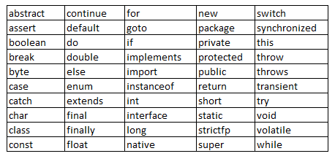
Palabras reservadas en Java
La lista de palabras reservadas es sorprendentemente corta:

Slide 19
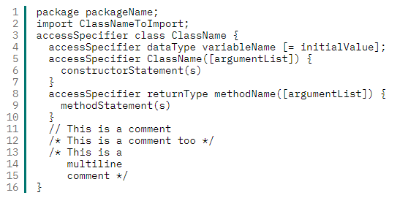
Estructura de un objeto Java
En el lenguaje Java, los objetos se definen como se muestra a continuación:

Slide 20

Comentarios en el código
Casi todos los lenguajes de programación le permiten al programador agregar comentarios para ayudar a documentar internamente el código escrito.
La sintaxis Java permite tanto comentarios de una sola línea como comentarios múltiples, tal como se observa a continuación:

Slide 21
Empaquetado de objetos
El lenguaje Java le permite elegir los nombres de sus objetos, tales como Account, Person o LizardMan.
En ocasiones, puede que termine usando el mismo nombre para expresar dos conceptos ligeramente diferentes.
Esto se llama una colisión de nombres y sucede con frecuencia.
El lenguaje Java usa paquetes para resolver estos conflictos.

Slide 22
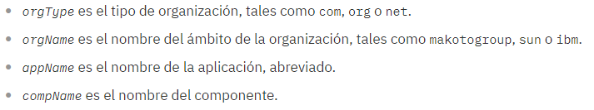
Empaquetado de objetos
Definición de paquete
Para definir un paquete, se debe usar la palabra clave package seguida por un nombre de paquete y termina con un punto y coma;
Esta definición de paquete se divide de la siguiente manera:

Slide 23
Sentencias de importación
A continuación en la definición de objeto se encuentra la sentencia de importación.
Una sentencia de importación le comunica al compilador Java dónde encontrar las clases a las que usted hace referencia dentro de su código.
Cualquier objeto no trivial usa otros objetos para alguna funcionalidad y la sentencia de importación es cómo usted le comunica al compilador Java sobre ellos. Por ejemplo:

Slide 24
Sentencias de importación
Para importar todas las clases dentro de un paquete, puede utilizar la siguiente sintaxis, poniendo “.*” después del nombre del paquete. Por ejemplo:

Slide 25
Declaración de clase
Para definir una clase, considere a la clase como una plantilla para un objeto, como un molde de galletas.
La clase define la estructura básica del objeto y, al momento de la ejecución, su aplicación crea una instancia del objeto.
La palabra objeto a menudo se usa como sinónimo de la palabra clase.
Clase / Objeto | Atributos / Características | Métodos
Automóviles | Color / N° Puertas / Año | Acelerar / Frenar
(Ruedas, motor, etc.)
Notes:
Un accessSpecifier de una clase podría tener varios valores pero, por lo general, es público. Observará otros valores de accessSpecifier pronto.

Slide 26
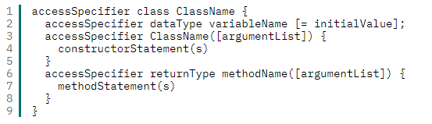
Declaración de clase
En sentido estricto, una clase define la estructura de algo de lo cual el objeto es una instancia.
Notes:
Un accessSpecifier de una clase podría tener varios valores pero, por lo general, es público. Observará otros valores de accessSpecifier pronto.

Slide 27
Manejo de excepciones
Una excepción es:
Un evento que ocurre durante la ejecución de un programa y que interrumpe el flujo normal de las instrucciones del programa.
El manejo de excepciones es una técnica esencial de la programación Java.
En esencia, se corta el código en un bloque try y lo usa con catch para diversos tipos de excepciones.

Slide 28
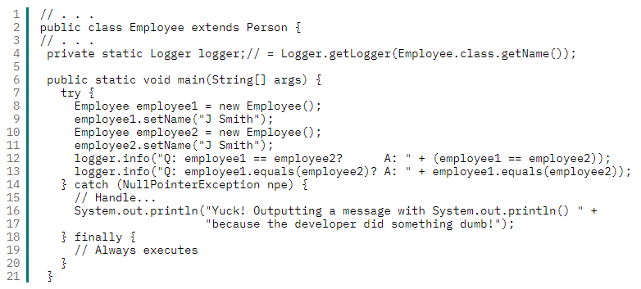
Manejo de excepciones
Notes:
Juntos, los bloques try, catch y finally forman una red para obtener las excepciones. Primero, la sentencia try recorta el código que puede arrojar una excepción. Si lo hace, la ejecución baja inmediatamente al bloque catch o manejador de excepciones. Cuando termina los procesos de probar y obtener, la ejecución continúa con el bloque finally, ya sea que se haya arrojado una excepción o no. Cuando obtiene una excepción, puede intentar recuperarse con gracia de ella o puede salir del programa (o método).

Slide 29
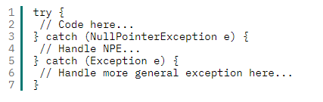
Bloques catch múltiples
Se puede tener bloques catch múltiples pero se deben estructurar en un modo particular.
Si alguna excepción es una subclase de otra excepción, entonces la clase hija se ubica delante de la clase padre en el orden del bloque catch.
Aquí hay un ejemplo:
Notes:
En este ejemplo, la NullPointerException es una clase hija (eventualmente) de Exception, por lo tanto debe ubicarse delante del bloque Exception catch más general.

Slide 30

Elementos de una aplicación Java
Todas las aplicaciones Java necesitan un punto de entrada donde el tiempo de ejecución de Java sepa comenzar a ejecutar códigos.
Ese punto de entrada es el método main(). Los objetos del dominio normalmente no tienen métodos main() pero por lo menos una clase en cada aplicación debe tenerlo.
Creación una clase controladora
El propósito de una clase controladora es "controlar" una aplicación. Observe que este simple controlador para la aplicación de recursos humanos contiene un método main():

Slide 31
Elementos de una aplicación Java
Creación una clase controladora
El propósito de una clase controladora es "controlar" una aplicación. Observe que este simple controlador para la aplicación de recursos humanos contiene un método main():

Slide 32
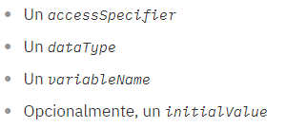
Variables
Los valores de las variables de una clase dada distinguen cada instancia de esa clase y define su estado. A estos valores a menudo se los denomina variables de instancia. Una variable tiene:

Slide 33
Variables
El dataType de una variable depende de lo que la variable sea, — podría ser un tipo primitivo u otro tipo de clase (repito, profundizaremos sobre esto más adelante).
El variableName depende de usted pero, por convenio, los nombres de las variables usan el convenio de bicapitalización que describí anteriormente, con la excepción de que comienzan con una letra minúscula. (A este estilo a veces se lo llama lowerCamelCase).

Slide 34
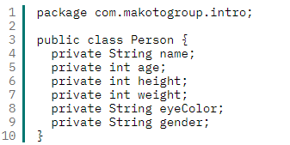
Variables

Slide 35
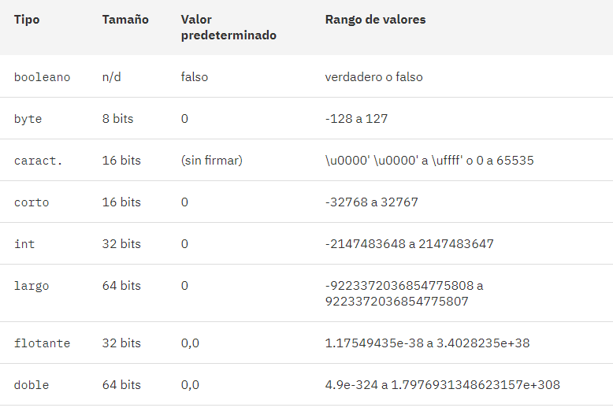
Tipos de Datos

Slide 36
Métodos
Los métodos de una clase definen su comportamiento. A veces, este comportamiento no es nada más que devolver el valor actual de un atributo. Otras veces, el comportamiento puede ser bastante complejo.
Hay esencialmente dos categorías de métodos: constructores y todos los otros métodos, — de los cuales existen muchos tipos. Un método constructor se usa solo para crear una instancia de una clase. Otros tipos de métodos pueden usarse para prácticamente cualquier comportamiento de aplicación.

Slide 37
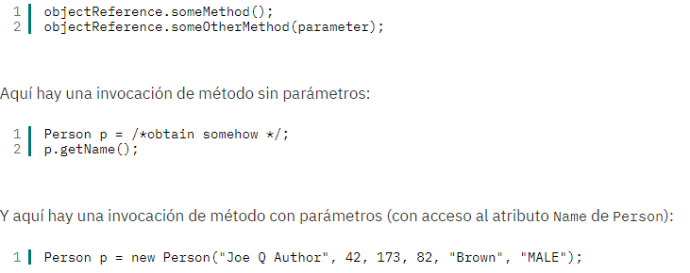
Llamado de Métodos
Para invocar un método para un objeto, necesita una referencia a ese objeto. La sintaxis de la invocación de métodos comprende la referencia del objeto, un punto literal, el nombre del método y cualquier parámetro que necesite pasarse:

Slide 38

Métodos constructores
Los constructores le permiten especificar cómo crear una instancia de una clase.

Slide 39
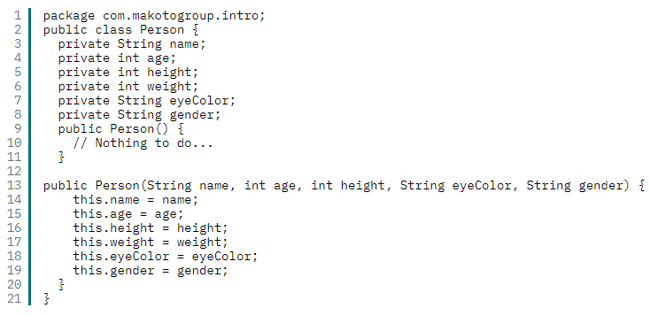
Métodos constructores

Slide 40
Declaración de la clase
Hay más de un modo para crear una clase desde el Package Explorer pero el modo más fácil es hacer clic derecho en el paquete que acaba de crear y elegir New > Class.... Verá el recuadro de diálogo New Class (Clase nueva).
En el recuadro de texto de Name escriba Person. Bajo ¿Qué resguardos de métodos le gustaría crear?, marque public static void main(String[] args). (Pronto verá por qué). Luego, haga clic en Finish.
La clase nueva aparece en su ventana de edición. Recomiendo cerrar algunas de las vistas de su aspecto predeterminado para que sea más fácil ver su código de origen, como se muestra en la Ilustración

Slide 41
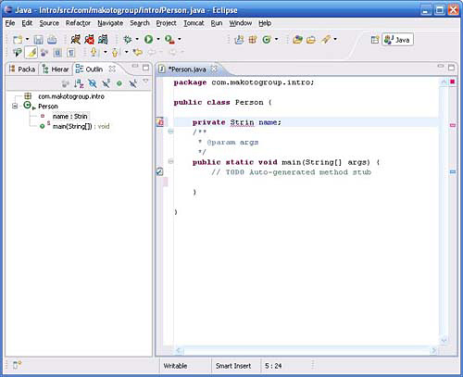
Declaración de la clase

Slide 42
Declaración de la clase
Hay más de un modo para crear una clase desde el Package Explorer pero el modo más fácil es hacer clic derecho en el paquete que acaba de crear y elegir New > Class.... Verá el recuadro de diálogo New Class (Clase nueva).
En el recuadro de texto de Name escriba Person. Bajo ¿Qué resguardos de métodos le gustaría crear?, marque public static void main(String[] args). (Pronto verá por qué). Luego, haga clic en Finish.
La clase nueva aparece en su ventana de edición. Recomiendo cerrar algunas de las vistas de su aspecto predeterminado para que sea más fácil ver su código de origen, como se muestra en la Ilustración

Slide 43
Cadena y Operadores
Cadenas
El manejo de cadenas en C es un trabajo intensivo porque son matrices de finalización nula de caracteres de 8 bits que usted tiene que manipular. En el lenguaje Java, las cadenas son objetos de primera clase de tipo String, con métodos que le ayudan a manejarlas. (Lo más cerca que el código Java llega al mundo C con respecto a las cadenas es el tipo de datos primitivos char, que puede tener un solo carácter Unicode, por ejemplo a).
Ya ha visto cómo crear una instancia de un objeto String y establecer su valor (en el Listado 5) pero existen varias otras formas de hacer eso. Aquí hay un par de formas para crear una instancia String con un valor de hello:

Slide 44
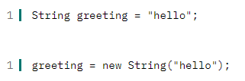
Cadena y Operadores
Cadenas

Slide 45
Cadena y Operadores
Concatenación de cadenas
Puede hacer muchas cosas con String y la clase tiene muchos métodos útiles. Sin siquiera usar un método, ya ha hecho algo interesante con dos Strings al concatenarlas o combinarlas:

Slide 46
Cadena y Operadores
Operadores
Como puede esperar, el lenguaje Java puede calcular y ya ha visto como asignar variables. Ahora, le daré un breve vistazo a algunos de los operadores del lenguaje Java que necesitará mientras sus aptitudes mejoran. El lenguaje Java usa dos tipos de operadores:
Unario: Solo se necesita un operando.
Binario: Se necesitan dos operandos.
Los operadores aritméticos del lenguaje Java se resumen en la siguiente Tabla

Slide 47
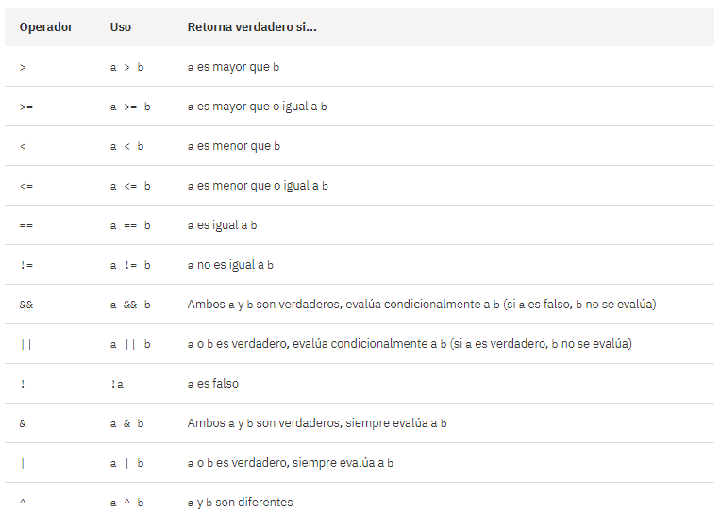
Cadena y Operadores

Slide 48
Operadores condicionales y sentencias de control
El lenguaje Java le da operadores y sentencias de control que le permiten tomar decisiones en su código. Muy a menudo, una decisión en el código comienza con una expresión booleana (es decir, una que evalúa ya sea verdadera o falsa). Tales expresiones usan operadores relacionales, que comparan un operando o una expresión con otra, y operadores condicionales.

Slide 49
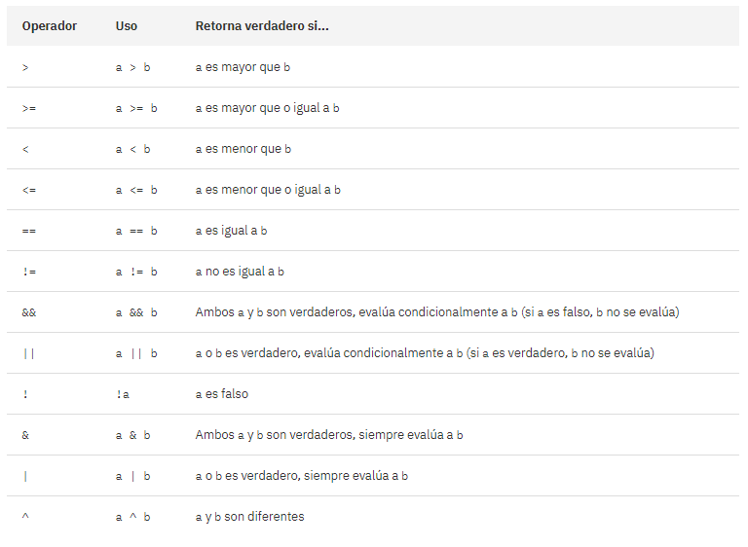
Operadores condicionales y sentencias de control

Slide 50
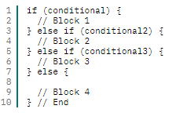
Operadores condicionales y sentencias de control
Sentencias de control
if – else

Slide 51
Ciclos de Repetición
Un ciclo de repetición es una construcción de programación que se ejecuta repetidamente mientras se cumple alguna condición (o conjunto de condiciones). Por ejemplo, puede pedirle a un programa que lea todos los registros hasta el final de un archivo o que realice un bucle por todos los elementos de una matriz, procesando cada uno

Slide 52

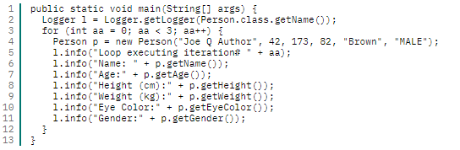
Ciclo for
Permite iterar un rango de valores para determinar cuántas veces ejecutar la repetición. La sintaxis abstracta para un ciclo for es:
Ejemplo:

Slide 53

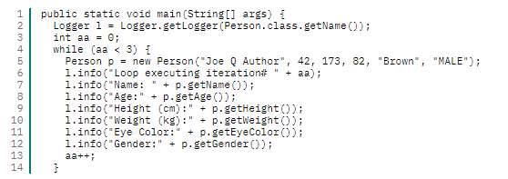
Ciclo while
Permite iterar mientras la condición sea verdadera. La sintaxis para un ciclo while es:
Ejemplo:

Slide 54
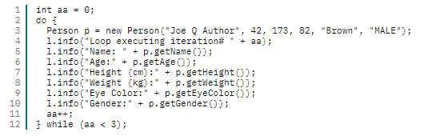
Ciclo do ... while
Permite iterar mientras la condición se cumpla
Ejemplo:

Slide 55
Arreglos
La mayoría de los lenguajes de programación incluyen el concepto de arreglo para tener una colección de elementos y el lenguaje Java no es ninguna excepción. Un arreglo no es nada más que una colección de elementos del mismo tipo.
Puede declarar una matriz en una de dos formas:
Crearlo con un cierto tamaño, que se fija por la vida del arreglo.
Crearlo con un cierto conjunto de valores iniciales. El tamaño de este conjunto determina el tamaño del arreglo, — será exacta y suficientemente grande para tener todos esos valores y su tamaño se fija por la vida del arreglo.

Slide 56


Arreglos
Sintaxis:
Ejemplo:

Slide 57
Matrices
Un array en Java puede tener más de una dimensión. El caso más general son los arrays bidimensionales también llamados matrices o tablas.
La dimensión de un array la determina el número de índices necesarios para acceder a sus elementos.
Los vectores que hemos visto en otra entrada anterior son arrays unidimensionales porque solo utilizan un índice para acceder a cada elemento.
Una matriz necesita dos índices para acceder a sus elementos. Gráficamente podemos representar una matriz como una tabla de n filas y m columnas cuyos elementos son todos del mismo tipo.
La siguiente figura representa un array M de 3 filas y 5 columnas:

Slide 58
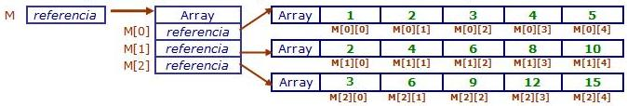
Arreglos
Sintaxis:
Se crean de forma similar a los arrays unidimensionales, añadiendo un índice.
Por ejemplo:
matriz de datos de tipo int llamado ventas de 4 filas y 6 columnas:
int [][] ventas = new int[4][6];

Slide 59
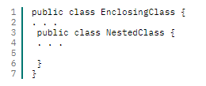
Clases Anidadas
Como su nombre lo sugiere, una clase anidada es una clase que se define dentro de otra clase. Aquí hay una clase anidada:

Slide 60
Clases Anidadas
Al igual que las variables y los métodos miembro, las clases Java también se pueden definir en cualquier ámbito, incluidos los public, private o protected. Las clases anidadas pueden ser útiles cuando usted quiere manejar procesos internos dentro de su clase de un modo orientado a objetos, pero esta funcionalidad está limitada a la clase en donde la necesita.
Normalmente, usted usará una clase anidada para casos en los que necesite una clase que esté asociada firmemente con la clase en que se define. Una clase anidada tiene acceso a los datos privados dentro de su clase cerrada pero esto conlleva algunos efectos secundarios que no son evidentes cuando comienza a trabajar con clases anidadas (o internas).

Slide 61
Expresiones regulares
Una expresión regular es esencialmente un patrón para describir un conjunto de cadenas que comparten ese patrón. Si usted es un programador Perl, debería sentirse como en su hogar con la sintaxis de patrón de expresión regular (regex) en el lenguaje Java. Sin embargo, si no está acostumbrado a la sintaxis de expresiones regulares, puede parecer raro

Slide 62
Expresiones regulares
Sintaxis del patrón regex
Un patrón regex describe la estructura de la cadena que la expresión intentará encontrar en una cadena de entrada. Aquí es donde las expresiones regulares pueden parecer un poco extrañas. De todos modos, una vez que entiende la sintaxis, resulta más fácil de descifrar

Slide 63
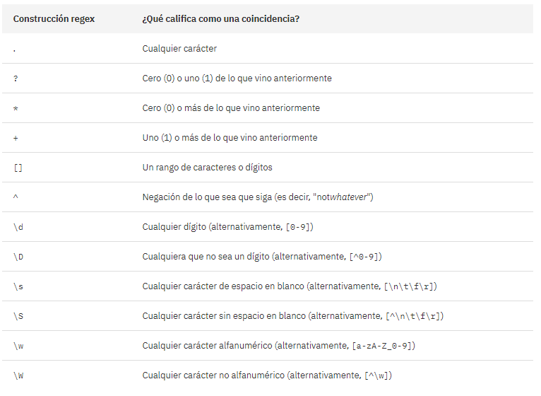
Expresiones regulares

Slide 64
E/S
En mucha ocasiones, los datos que usted usa en sus programas Java vendrán de un origen de datos externo, tales como una base de datos, una transferencia directa de bytes por un socket o un almacenamiento de archivos. El lenguaje Java le da muchas herramientas para conseguir información de estos orígenes y la mayoría de ellas están ubicadas en el paquete java.io.

Slide 65

E/S
Archivos
De todos los orígenes de datos disponibles para sus aplicaciones Java, los archivos son los más comunes y, con frecuencia, los más convenientes. Si se quiere leer un archivo en una aplicación Java, se debe usar streams que analicen sus bytes entrantes en los tipos de lenguaje Java.
java.io.File es una clase que define un recurso en su sistema de archivos y representa ese recurso en un modo abstracto. Crear un objeto File es fácil:

Slide 66
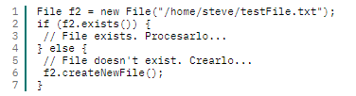
E/S
Ejemplo:
Este código le pregunta al objeto File recientemente creado si el archivo existe:
java.io.File tiene otros métodos útiles que puede usar para suprimir archivos, crear directorios (al pasar el nombre de un directorio como el argumento al constructor del File), determinar si un recurso es un archivo, directorio o enlace simbólico, y más.
La acción real de E/S de Java está en la escritura a y lectura de los orígenes de datos, que es donde entran las secuencias.

Slide 67
Uso de secuencias en E/S de Java
Puede acceder a archivos en el sistema de archivos con el uso de secuencias. En el nivel más bajo, las secuencias le permiten a un programa recibir bytes de un origen o enviar salidas a un destino. Algunas secuencias manejan todo tipo de caracteres de 16 bits (tipos de Reader y Writer). Otras manejan solo bytes de 8 bits (tipos de InputStream y OutputStream). Dentro de estas jerarquías hay varios sabores de secuencias, que se encuentran todos en el paquete java.io. En el nivel más alto de abstracción están las secuencias de caracteres y secuencias de bytes.

Slide 68
Uso de secuencias en E/S de Java
Las secuencias de bytes leen (InputStream y subclases) y escriben (OutputStream y subclases) bytes de 8 bits. En otras palabras, una secuencia de bytes puede considerarse un tipo más crudo de secuencia. Aquí hay un resumen de dos secuencias de bytes comunes y su uso:
FileInputStream/FileOutputStream: Lee bytes desde un archivo, escribe bytes para un archivo.
ByteArrayInputStream/ByteArrayOutputStream: Lee bytes desde una matriz en memoria, escribe bytes para una matriz en memoria.

Slide 69
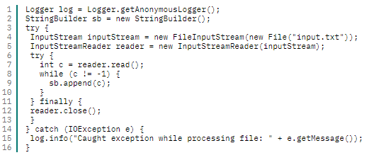
Uso de secuencias en E/S de Java
Ejemplo de la lectura desde un File:

Slide 70
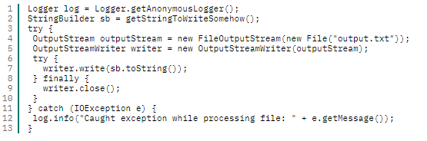
Uso de secuencias en E/S de Java
Ejemplo de la escritura a un File:

